Slide 1
§4.3 De Tweede Wereldoorlog
In deze presentatie leer je over:
De weg naar een nieuwe oorlog
De bezetting van Europa
Het terugdringen van Duitsland
Het kenmerkend aspect: het racistisch en totalitair karakter van het nationaalsocialisme
De rassenleer van de nazi’s
Het kenmerkend aspect: de Duitse bezetting en de jodenvervolging
© Noordhoff Uitgevers

Slide 2
De weg naar een nieuwe oorlog
Hitler trok zich niets aan van de Vrede van Versailles. Hij wilde dat Duitsland de baas werd in Europa.
De Tweede Wereldoorlog begon in 1939 met de Duitse inval in Polen.
© Noordhoff Uitgevers

Slide 3
De bezetting van Europa
Duitsland veroverde in een blitzkrieg grote delen van Europa.
De aanval van Hitler op Groot-Brittannië mislukte.
In 1941 verklaarde Hitler de oorlog aan de Sovjet-Unie en de VS.
© Noordhoff Uitgevers

Slide 4
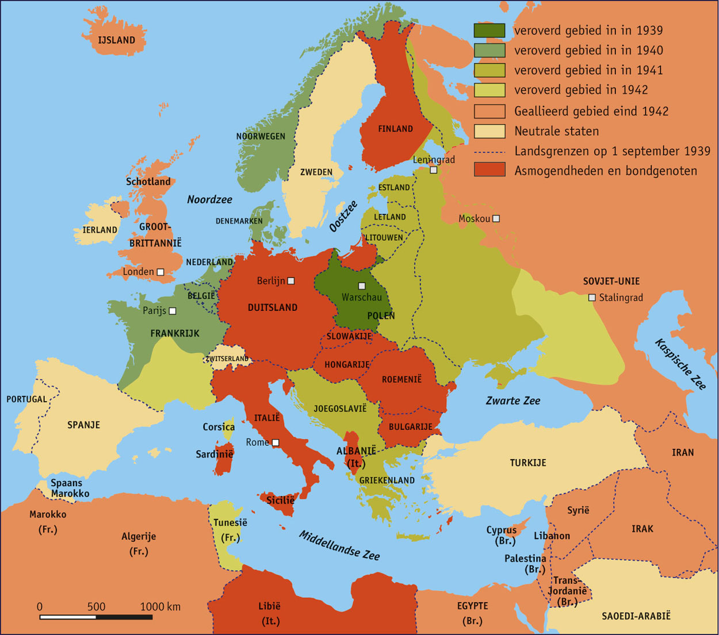
© Noordhoff Uitgevers

Slide 5
Het terugdringen van Duitsland
Vanaf 1943 werd het Duitse leger teruggedrongen door de geallieerden (Sovjet-Unie, Groot-Brittannië, VS).
Op 8 mei 1945 capitulatie (overgave) van Duitsland.
De Tweede Wereldoorlog had in Europa geleid tot 38 miljoen doden en grote verwoestingen.
© Noordhoff Uitgevers

Slide 6
Het kenmerkend aspect
Hitler gebruikte de veroverde gebieden om er rijker en sterker van te worden.
Tegenstanders werden opgesloten in concentratiekampen.
Het racistisch en totalitair karakter van het nationaalsocialisme is een kenmerkend aspect van de tijd van de wereldoorlogen (1900-1950).
© Noordhoff Uitgevers

Slide 7
De rassenleer van de nazi’s
De nazi’s kenden een rassenleer: onjuiste idee dat mensen verdeeld kunnen worden in sterke en zwakke rassen.
Het racisme van de nazi’s leidde vanaf 1933 tot disciminatie van joden.
Racisme: idee dat je eigen ‘ras’ (soort) beter is dan andere ‘rassen’.
Discriminatie: onderscheid maken tussen mensen.
© Noordhoff Uitgevers

Slide 8
Het kenmerkend aspect
De nazi’s vermoordden zes miljoen joden. Vanaf 1942 gebeurde dat in vernietigingskampen.
De genocide (volkerenmoord) op de joden tijdens de Tweede Wereldoorlog wordt de Holocaust genoemd.
De Duitse bezetting en de jodenvervolging is een kenmerkend aspect van de tijd van de wereldoorlogen.
© Noordhoff Uitgevers

Slide 9
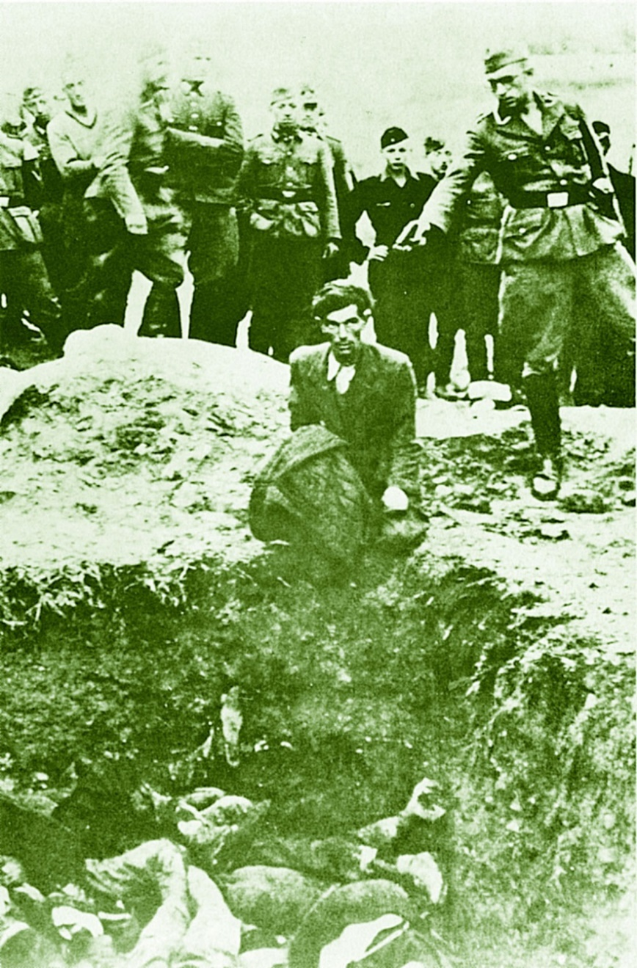
Een SS’er vermoordt een joods Oekraïner (1941).
© Noordhoff Uitgevers

